Slide 1

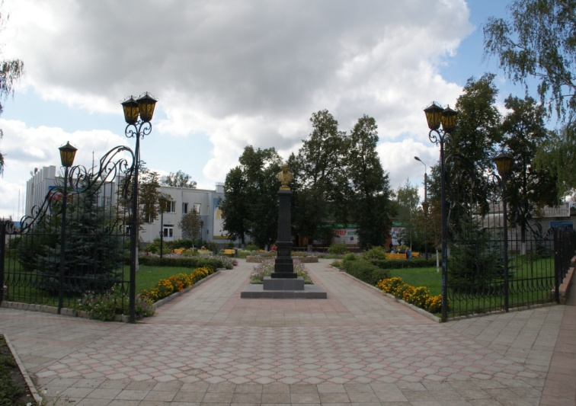
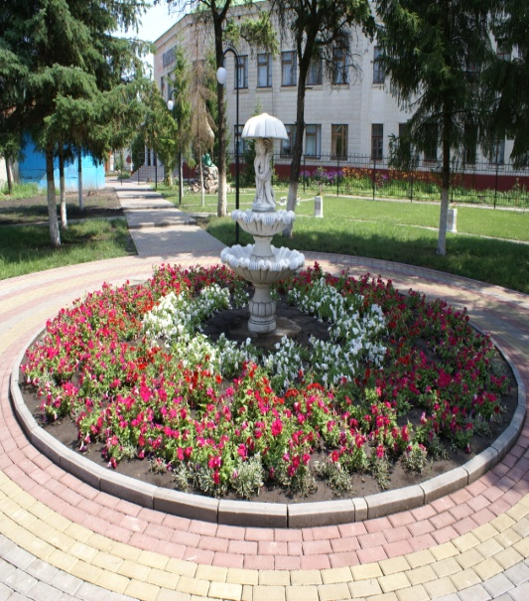
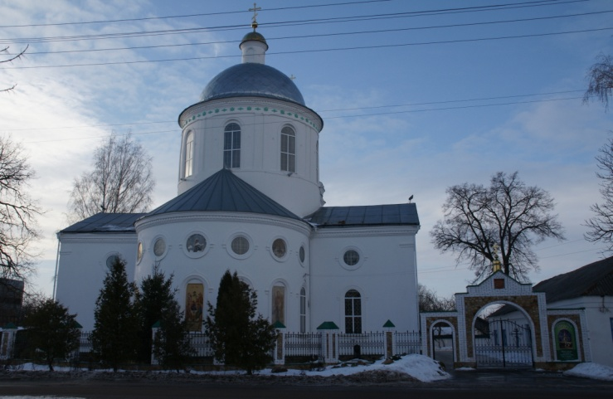
БЮДЖЕТ ДЛЯ ГРАЖДАН на 2019 год и период 2020 – 2021 годы
Муниципальное образование
«город Суджа» Суджанского района Курской области

Slide 2
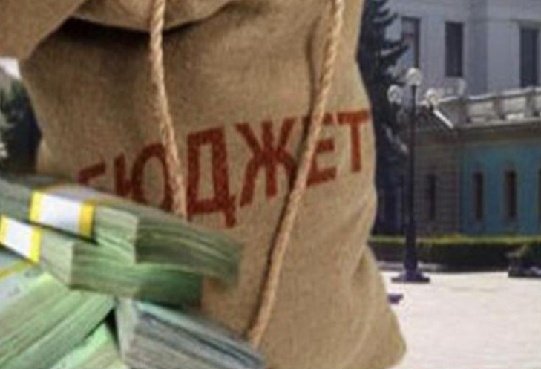
Муниципальное образование
«город Суджа»
Суджанского района Курской области
«Бюджет для граждан» познакомит Вас с основными положениями бюджета муниципального образования «город Суджа» на 2019 год и на плановый период 2020 и 2021 годы
Представленная информация предназначена для широкого круга пользователей и будет интересна и полезна всем категориям населения, так как бюджет муниципального образования «город Суджа» затрагивает интересы всех жителей города Суджа.
Мы постарались в доступной и понятной форме для граждан показать основные показатели бюджета.

Slide 3

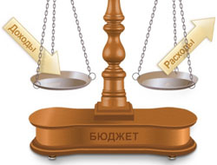
БЮДЖЕТ (от старонормандского bougette – кошель, сумка, кожаный мешок) – форма образования и расходования денежных средств, предназначенных для финансового обеспечения задач и функций государства и местного самоуправления
ДОХОДЫ БЮДЖЕТА – поступающие в бюджет денежные средства
РАСХОДЫ БЮДЖЕТА – выплачиваемые из бюджета денежные средства
Сбалансированность бюджета
по доходам и расходам – основополагающее требование, предъявляемое к органам, составляющим и утверждающим бюджет
превышение доходов над расходами образует положительный остаток бюджета
ПРОФИЦИТ
если расходная часть бюджета превышает доходную, то бюджет формируется с
ДЕФИЦИТОМ

Slide 4



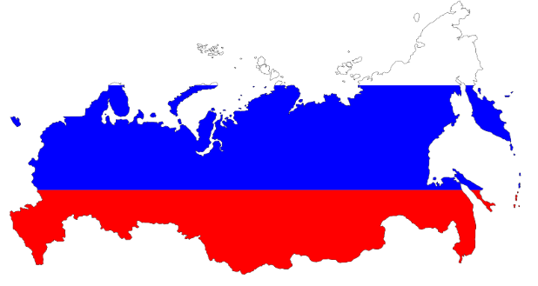
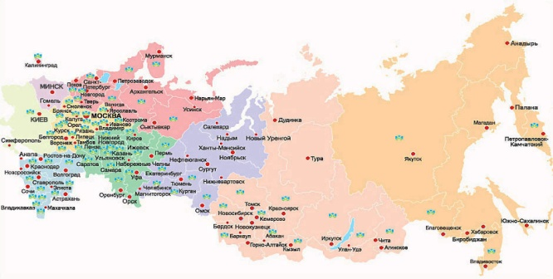
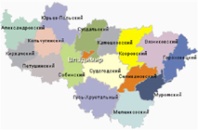
Какие бывают БЮДЖЕТЫ?
Бюджет организаций
Бюджет семьи
Российской Федерации
(федеральный бюджет, бюджеты государственных внебюджетных фондов РФ)
субъектов
Российской Федерации
(региональные бюджеты, бюджеты территориальных фондов ОМС)
муниципальных образований
(местные бюджеты)

Slide 5
Основы составления проекта бюджета муниципального образования «город Суджа»
Составление проекта бюджета муниципального образования «город Суджа»
Бюджетное послание Президента Российской Федерации
Прогноз социально-экономического развития муниципального образования «город Суджа» на 2019-2022 годы
Основные направления бюджетной и налоговой политики в муниципальном образовании «город Суджа» на 2019-2022 годы

Slide 6
Показатели социально-экономического развития муниципального образования «город Суджа»
№ п/п | Наименование показателя | 2018 оценка | 2019 прогноз | 2020 прогноз | 2021 прогноз
1 | Численность постоянного населения – всего, чел. | 5738 | 5738 | 5738 | 5738
2 | Выручка от реализации товаров (работ, услуг) – всего, млн. руб. | 2976,9 | 3235,7 | 3527,5 | 3846,1
3 | Численность работающих – всего, чел. | 3387 | 3403 | 3430 | 3469
4 | Фонд оплаты труда по полному кругу предприятий, млн. руб. | 1053,3 | 1136,6 | 1218,0 | 1296,8
5 | Уровень регистрируемой безработицы (к трудоспособному населению), % | 73 | 70 | 70 | 70
6 | Финансовый результат по полному кругу предприятий (+;-) | 1 111 198,0 | 1147664,0 | 1164150,0 | 1180855,0
7 | Среднемесячная начисленная заработная плата (без выплат социального характера) – всего, руб. | 25915,9 | 27833,7 | 29592,2 | 31152,8

Slide 7
Основные характеристики бюджета города Суджи , тыс. руб.
( в решении Собрания депутатов города Суджи №229
от 14.12.2019 года)
2019
2020
2021
Доходы
29755,6
28955,4
28975,9
29755,6
28955,4
28975,9
Расходы
0,0
0,0
0,0
Дефицит

Slide 8
Доходы бюджета
Средства, поступающие в бюджет
Поступление от уплаты федеральных, региональных и местных налогов и сборов, предусмотренных Налоговым Кодексом Российской Федерации, а также пени и штрафы по налогам.
Доходы от использования и продажи имущества, находящегося в муниципальной собственности;
доходы от оказания платных услуг, оказываемых муниципальными казенными учреждениями;
доходы от продажи материальных и нематериальных активов; штрафы, санкции, возмещение ущерба, прочие неналоговые доходы.
Поступления в местный бюджет из федерального, областного и районного бюджетов межбюджетных трансфертов в виде дотаций, субсидий, субвенций и иных межбюджетных трансфертов, а также поступления от физических и юридических лиц (кроме налоговых и неналоговых доходов)

Slide 9
Прогноз доходов бюджета
города Суджи
на 2019 -2021 годы (тыс.руб.)

Slide 10
Структура доходов бюджета города Суджи
в 2019-2021 годах (тыс.руб.)

Slide 11
Налоговые доходы бюджета города Суджи (тыс.руб.)

Slide 12
Неналоговые доходы
бюджета города Суджи

Slide 13
Налог на имущество физических лиц
(установлен решением Собрания депутатов города Суджи Курской области от 20.11.2014 года №221 «О налоге на имущество физических лиц на территории муниципального образования «город Суджа»
от 12.11.2014 года № 132)
Ставка налога
на жилые дома, жилые помещения (квартиры, комнаты), объекты незавершенного строительства в случае, если проектируемым назначением таких объектов является жилой дом, единые недвижимые комплексы, в состав которых входит хотя бы одно жилое помещение (жилой дом), гаражи и машино-места, хозяйственные строения или сооружения, площадь каждого из которых не превышает 50 квадратных метров и которые расположены на земельных участках, предоставленных для ведения личного подсобного, дачного хозяйства, огородничества, садоводства или индивидуального жилищного строительства
Суммарная инвентаризационная стоимость | Ставка налога на имущество физических лиц, %
До 300 000 рублей (включительно) | 0,1
Свыше 300 000 рублей до 500 000 рублей (включительно) | 0,3
Свыше 500000 рублей до 1000 000 рублей (включительно) | 0,5
Свыше 1000000 до 2000000 рублей (включительно) | 0,7
Свыше 2000 000 рублей до 3000 000 рублей (включительно) | 1,0
Свыше 3 000 000 рублей | 2,0

Slide 14
Расходы бюджета города Суджа
Средства, выплачиваемые из бюджета
Общегосударственные вопросы
Социальная политика
Национальная безопасность и правоохранительная деятельность
Жилищно-коммунальное хозяйство
Национальная экономика
Физическая культура и спорт
Комфортная городская среда
Образование
Средства массовой информации

Slide 15
Структура расходов бюджета города Суджи в 2019 году

Slide 16
Расходы бюджета
города Суджа
Наименование | 2019 год | 2020 год | 2021 год
Расходы бюджета – всего, тыс. руб. | 29755,6 | 28955,3 | 28975,4
Общегосударственные расходы | 11316,4 | 11316,4 | 11316,4
Национальная безопасность и правоохранительная деятельность | 103,0 | 103,0 | 103,0
Национальная экономика | 1602,0 | 1602,0 | 1602,
Жилищно-коммунальное хозяйство | 15367,0 | 14747,0 | 14747,0
Охрана окружающей среды | 500,0 | 500,0 | 500,0
Социальная политика | 781,4 | 801,2 | 821,7
Физическая культура и спорт | 150,0 | 150,0 | 150,0
Средства массовой информации | 435,8 | 435,8 | 435,8

Slide 17
Общегосударственные вопросы
2019
2020
2021
Функционирование высшего должностного лица субъекта РФ и муниципального образования
1419,7
1419,7
1419,7
Функционирование законодательных (представительных) органов государственной власти и представительных органов муниципальных образований
0,0
0,0
0,0
Функционирование Правительства РФ, высших исполнительных органов государственной власти субъектов РФ, местных администраций
8595,4
8595,4
8595,4
Обеспечение проведения выборов и референдумов
200,0
Резервные фонды
20,0
20,0
20,0

Slide 18
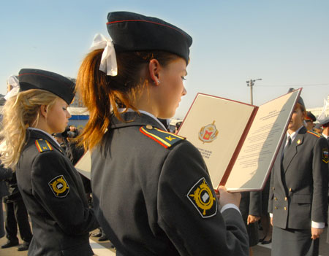
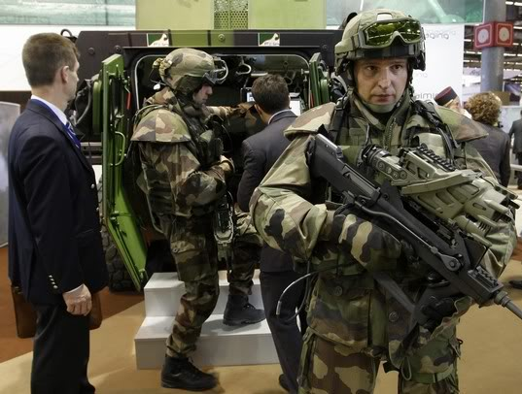
Национальная безопасность и правоохранительная деятельность
Защита населения и территории от последствий чрезвычайных ситуаций природного и техногенного характера, гражданская оборона
Другие вопросы в области национальной безопасности и правоохранительной деятельности
2019 год | 2020 год | 2021 год
18 тыс.руб. | 18 тыс.руб. | 18 тыс.руб.
2019 год | 2020год | 2021 год
50 тыс.руб. | 50 тыс.руб. | 50 тыс.руб.

Slide 19
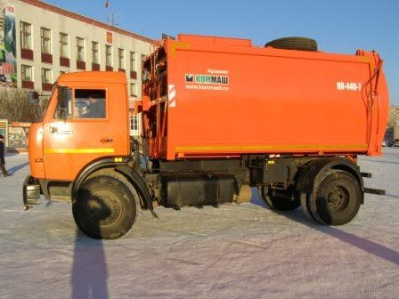
Национальная экономика
Дорожное хозяйство
(дорожные фонды)
Создание благоприятных условий для развития автомобильных дорог общего пользования местного значения муниципального образования « город Суджа»
Муниципальная программа «Энергосбережение и повышение энергетической эффективности муниципального образовании «город Суджа» Суджанского района Курской области на 2015– 2020 годы»
2019 год
1402,0 тыс.руб.
2020 год
1402,0 тыс.руб.
2021 год
1402,0 тыс.руб.
2019 год
300 тыс.руб.
2020 год
300 тыс.руб.
2021 год
300 тыс.руб.

Slide 20

Охрана окружающей среды
Развитие водохозяйственного комплекса в муниципальном образовании «город Суджа» Суджанского района Курской области
Муниципальная программа «Экология и чистая вода в муниципальном образовании «город Суджа»
2019 год тыс.руб.
год
2020 год
500 тыс.руб.
2021 год
500 тыс.руб.

Slide 21
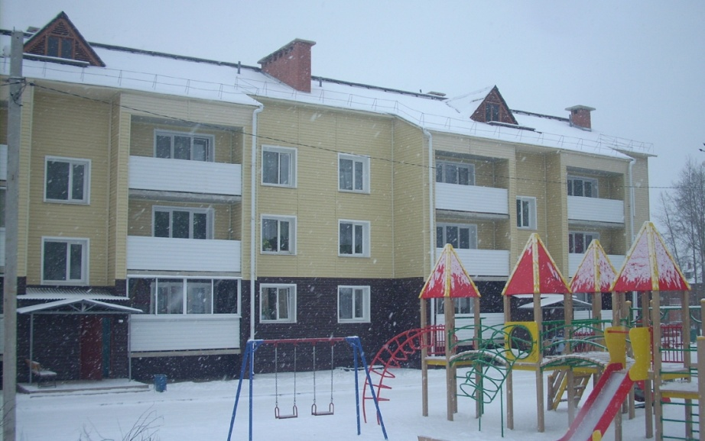
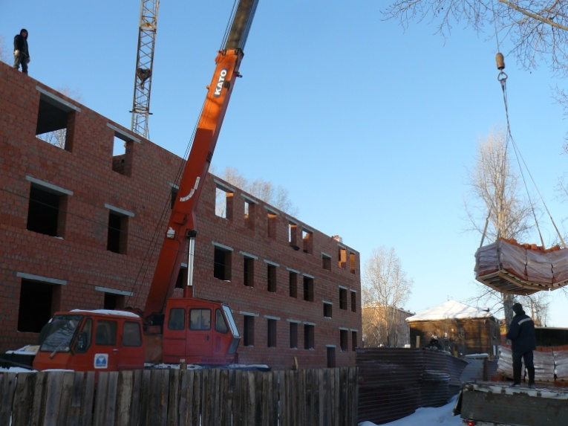
Жилищно-коммунальное хозяйство
Коммунальное хозяйство
2019 год 500,0 тыс.руб.
2021 год 500,0 тыс.руб.
2020 год 500,0 тыс.руб.
Жилищное хозяйство
2019 год 355,1 тыс.руб.
2021 год 355,1 тыс.руб.
2020 год 355,1 тыс.руб.
Благоустройство
2019 год 13891,9 тыс.руб.
2021 год 13891,9 тыс.руб.
2020 год 13891,9 тыс.руб.

Slide 22
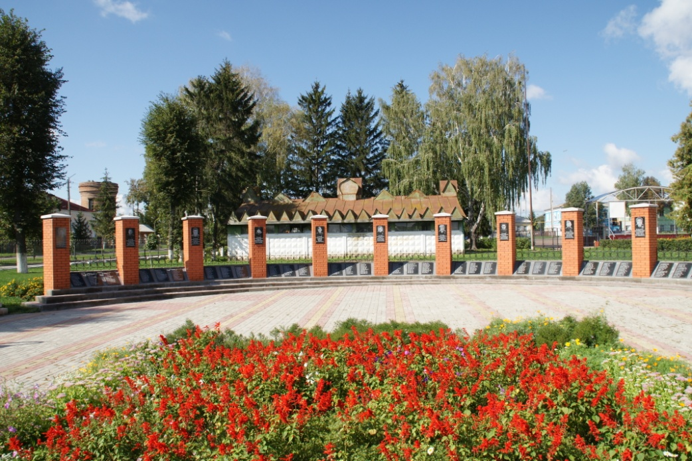
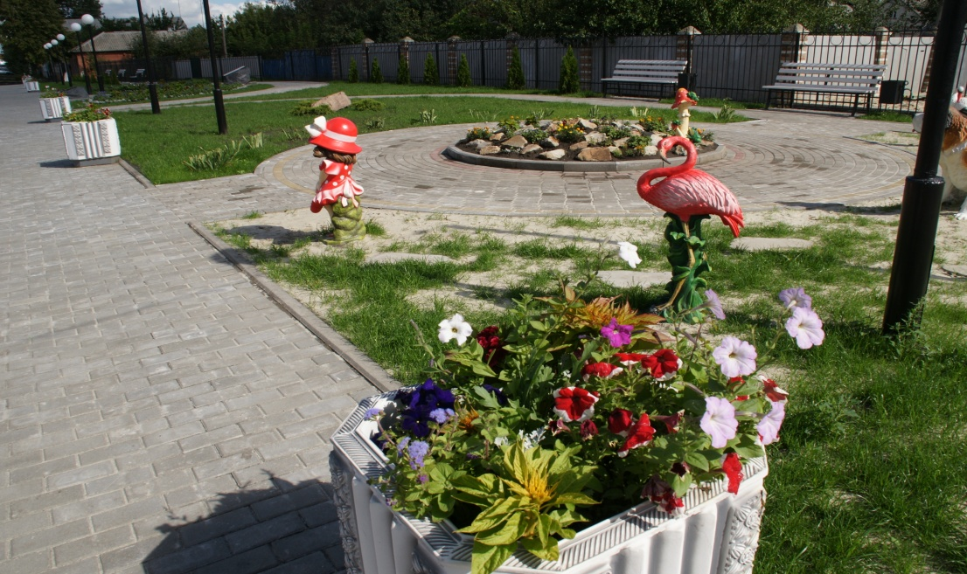
Жилищно-коммунальное хозяйство
Благоустройство
Содержание и ремонт сетей уличного освещения
Мероприятия по озеленению
Содержание мест захоронения
Содержание мест общего пользования
Ремонт мемориального комплекса

Slide 23


Социальная политика
Развитие мер социальной поддержки отдельных категорий граждан в муниципальном образовании "город Суджа»
2019 год 496,0 тыс.руб.
2020 год 496.0 тыс.руб.
2021 год 496,0 тыс.руб.

Slide 24

Средства массовой информации
Периодическая печать и издательства
Издание газеты Собрания депутатов и Администрации города Суджи
Газета «Вестник Суджи»
2020 год 435,8тыс.руб.
2019 год 435,8 тыс.руб.
2021 год 435,8 тыс.руб.

Slide 25
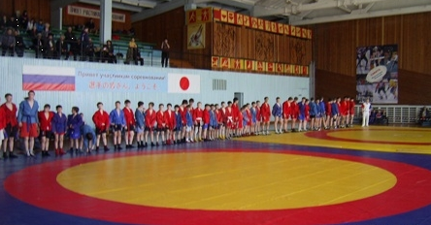
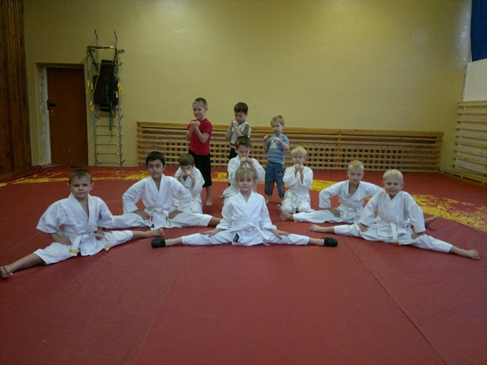
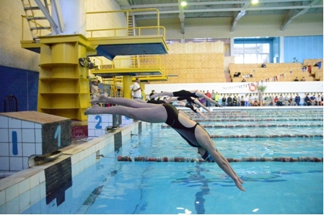
Физическая культура и спорт
Муниципальная программа «Развитие физической культуры и массового спорта в муниципальном образовании
« город Суджа»
на 2015 -2020 годы»
Муниципальная программа «Развитие физической культуры и массового спорта в муниципальном образовании
« город Суджа»
на 2015 -2020 годы»
2019 год
150 тыс.руб.
2020 год
150 тыс.руб.
2021 год
150 тыс.руб.

Slide 26
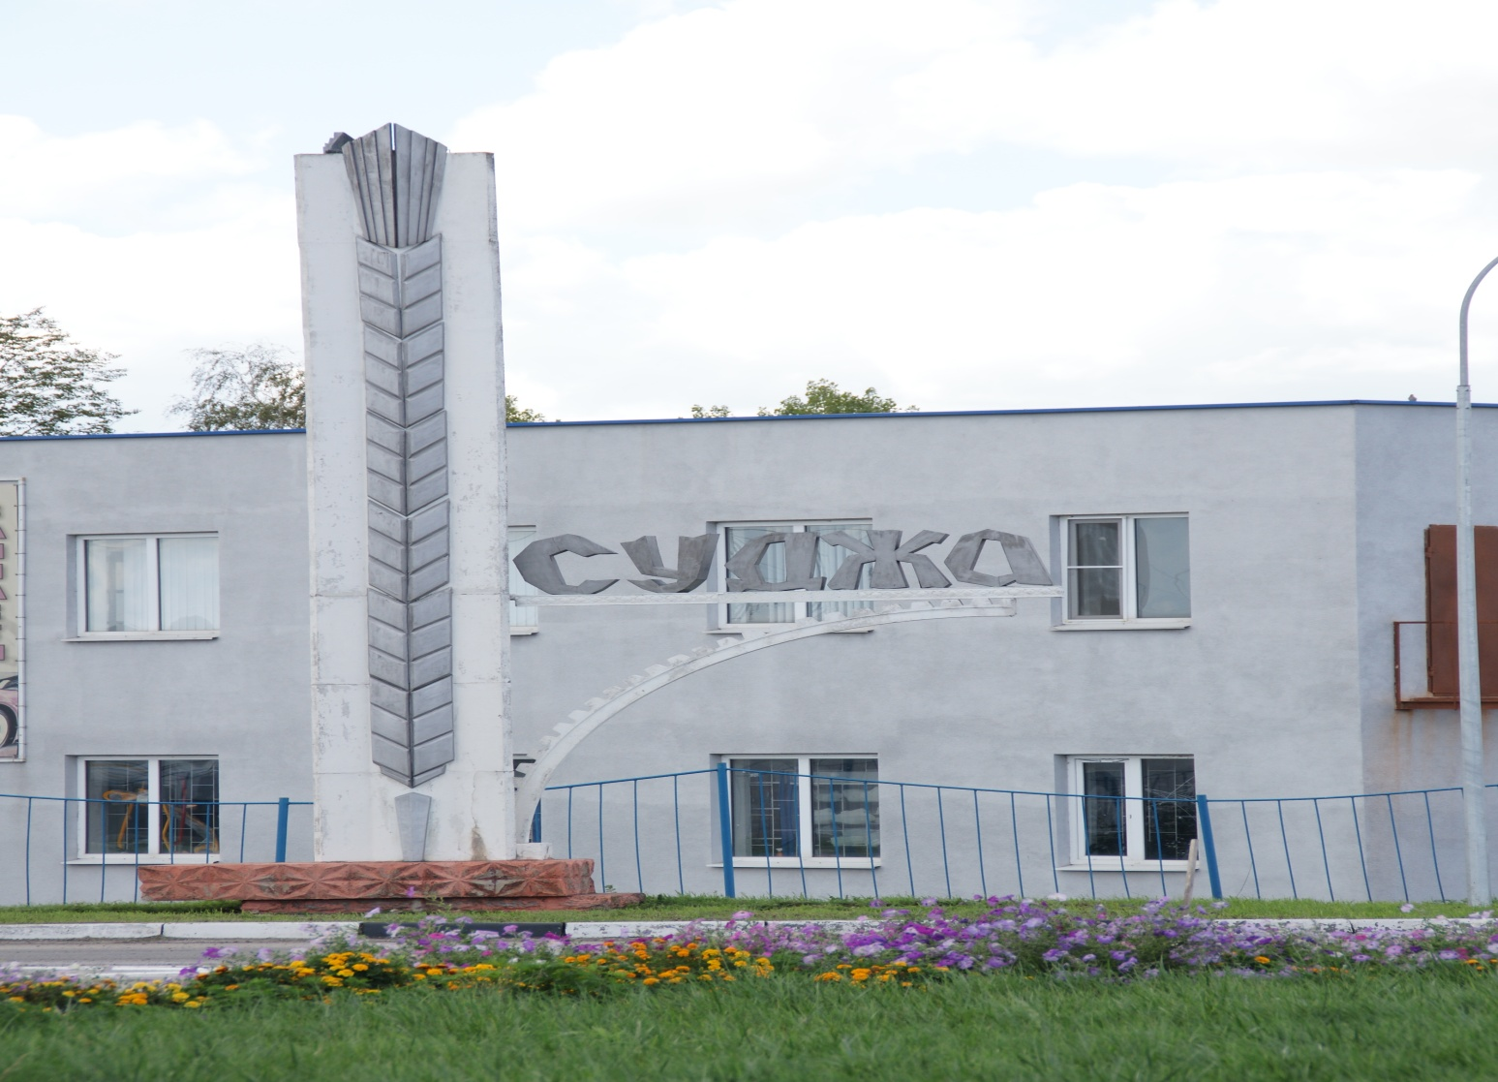
Муниципальное образование «город Суджа»
Спасибо за внимание!

